Slide 1
Додаток обліку клієнтів та замовлень підприємтсва «Український Будівельний Проект»
Дипломна робота
Студента
Старікова Назарія Валерійовича
Керівник дипломної роботи:
Викладач Грицан Петро
Адамович

Slide 2
Мета дослідження
Розробка додатку призначеного для створення договорів підряду та зберіганню даних щодо них.

Slide 3
Актуальність теми
Дана тема є актуальною лише в зв’язку з тим, що даний додаток може в малій мірі зменшити часові витрати працівників, яким необхідно офрмлювати договір.

Slide 4
Предмет та об'єкт дослідження
Об’єктом дослідження є створення договорів підряду
Предметом дослідження є робота над текстовим документом за допомогою технологій мови програмування С# та робота з БД мови запитів SQLite

Slide 5
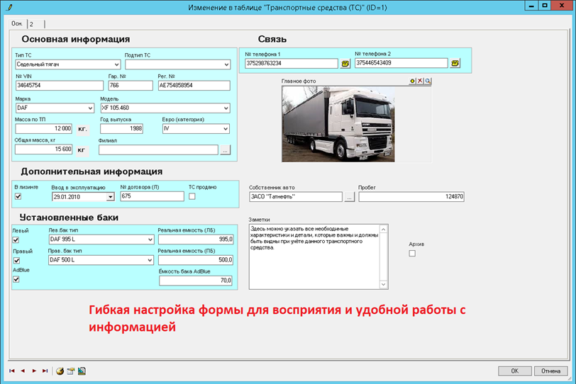
Аналіз аналогічних програм
«Облік клієнтів»

Slide 6
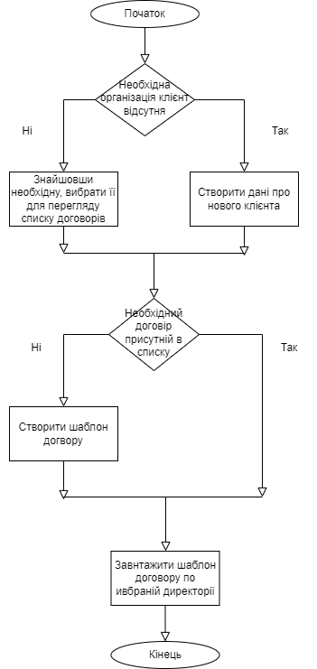
Блок-схема модуля стартового екрану

Slide 7
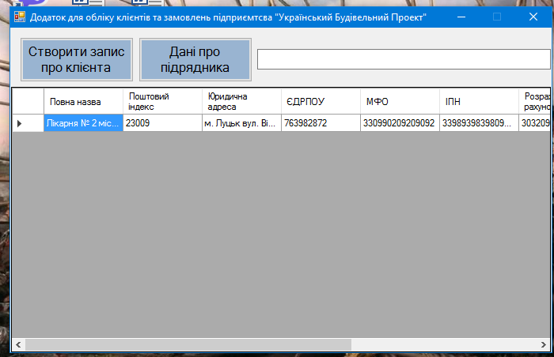
Інтерфейс програми

Slide 8
Інструкція користувача
Головна форма, де відображено список всіх клієнтів

Slide 9
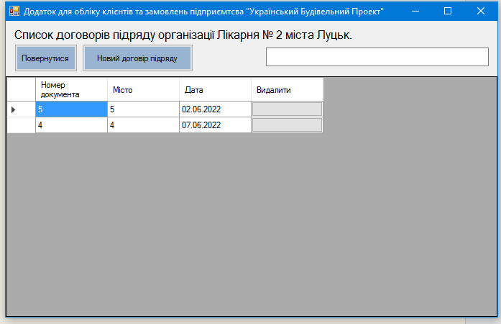
Інструкція користувача
Список договорів підряду конкретної компанії

Slide 10
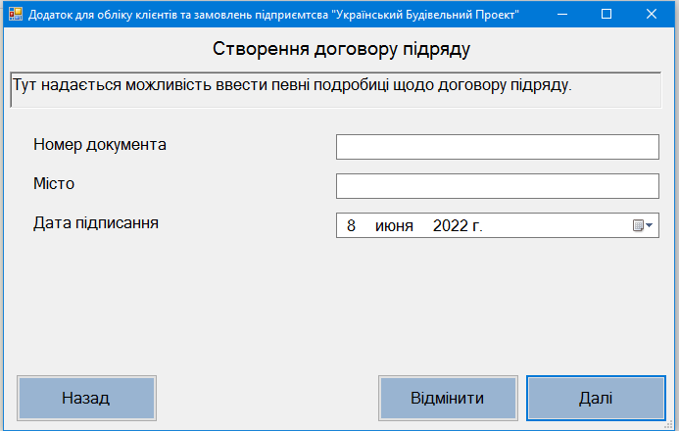
Інструкція користувача
Форма створення договору підряду. Поетапне введення відомостей про шаблон

Slide 11
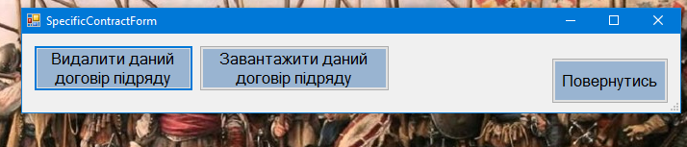
Інструкція користувача
Форма для завантаження документу

Slide 12
Охорона праці та навколишнього середовища
Для аналізу умов праці були описані певні вимоги, які стосуються робочого місця, а саме будівлі, температури в ній, тощо.
Наведено мінімальні вимоги до робочого місця і пристроїв для безпечної роботи.

Slide 13
Висновки
У дипломній роботі було досліджено та проаналізовано поняття договір підряду та вимоги до нього.
Вивчено основні можливості та особливості розробки текстових документів в мові програмування C#
Реалізовано додаток, за допомогою якого можна створювати шаблони договорів підряду та зберігати дані про них.
Досліджено тему охорони праці для безпечної роботи за комп’ютером, або іншим екранним пристроєм.

